Slide 1
欖球（四） - 欖球的比賽規則 - 欖球的計分制度

Slide 2
學習目標
認識欖球的比賽規則和計分制度
了解遵規守法、公平競賽的重要性
尊重比賽執法人員 / 球証的決定

Slide 3
試想想…
精彩內容包括：
欖球的攻防規則
欖球的計分制度
欖球比賽參考影片
欖球練習示範影片
欖球員怎樣才能得分?
欖球可以向前傳球嗎？
欖球有沒有越位？
甚麼是達陣？

Slide 4
進攻
持球球員可以
持球前進
踢球向前
踢球者持球時會形成越位線 (球向左右兩邊拉出的虛擬直線叫「越位線」)
在踢球者前方的隊友，須待踢球者越過後，才可觸球，否則會構成越位

Slide 5
傳球方向
持球的球員只能向兩側或後方傳球
不可向前傳球

Slide 6
攔截
持球球員被防守方擒抱倒地時，必須立即放開手中的球
施以擒抱的球員，必須立即放開對方

Slide 7
欄截方式
攔截（Tackle）是最常見的動作
用作阻礙對手前進或使其跌倒

Slide 8
傳球限制
對攔截方式有嚴格限制
例如不准用肩膊直接撞向對手、規定碰撞位置要在膊頭以下
攔截時亦不能箍頸等
延伸學習：規則的原理
https://www.world.rugby/the-game/laws/charter/principles-of-the-laws
（資料來源：世界欖球總會）

Slide 9
球員有責任遵守規則，尊重公平競爭的原則
規則是確保比賽能按照比賽的原則進行
比賽執法人員以公正及一致的原則來管理比賽
教練、隊長和球員有責任尊重比賽執法人員的判決
（資料來源：規則的原理。世界欖球總會（2022）：
https://www.world.rugby/the-game/laws/charter/principles-of-the-laws）

Slide 10
分享時段
假如欖球運動的規則被廢除，你認為情況會變成怎樣？
你認為自己在賽場上會是一個自律守規的球員嗎？為甚麼？
你曾經在比賽被球証誤判犯規嗎？試分享那一次的情形及當時的感受。

Slide 11
試想想…
欖球員怎樣才能得分?

Slide 12
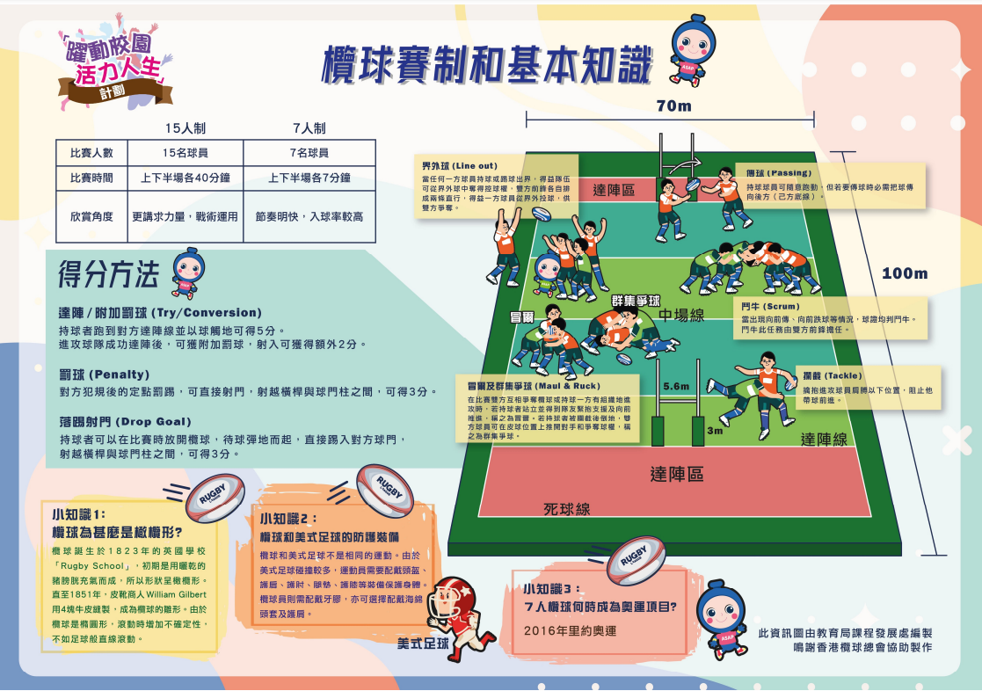
資訊圖（欖球）:https://www.edb.gov.hk/attachment/tc/curriculum-development/kla/pe/asap/infographic_rugby.pdf

Slide 13
欖球—在家小練習

Slide 14
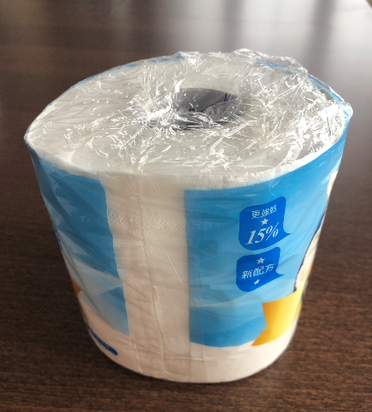
內容
用 具：衛生卷紙 / 欖球
練習時間：重複兩至三次
目 標：懂得傳接球的技術重點
可用 代替欖球

Slide 15
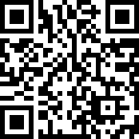
傳球練習
傳接球的技術重點：
眼睛看著傳球的位置
側身雙手向前揮臂
使球在空中呈拋物線
傳到接球者的胸前
示範影片：https://www.youtube.com/watch?v=Vm-USUqS9y8

Slide 16
謝謝

